Slide 1
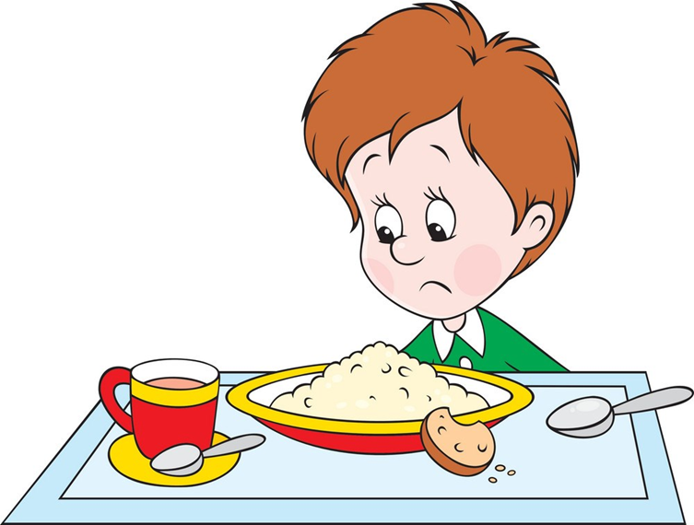
Муниципальное дошкольное образовательное учреждение детский сад № 114 г. Рыбинск В поисках потерянного аппетита….
Подготовила воспитатель
Ю.Н. Белкова

Slide 2
Основные причины:
напряженное эмоциональное состояние ребенка;
непривычные блюда;
неумение есть самостоятельно.

Slide 3
напряженное эмоциональное состояние ребенка

Slide 4
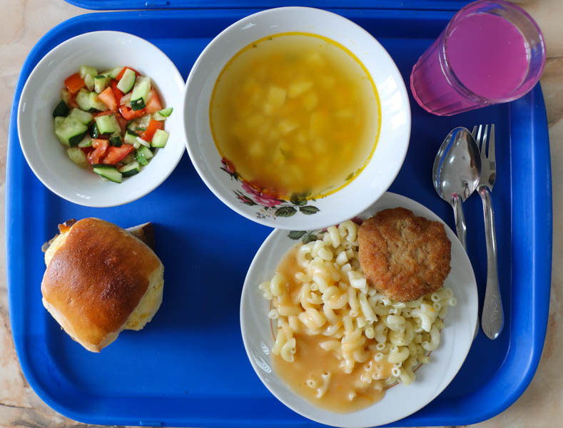
непривычные блюда

Slide 5
 | Примерный ассортимент блюд
завтрак | каши: манная, овсяная, пшенная, пшеничная, «дружба», гречневая, рисовая, ячневая. напитки: чай сладкий, какао с молоком, кофейный напиток на молоке. булка с маслом или сыром.
второй завтрак | сок или фрукт.
обед | супы: щи, борщ, свекольник, рассольник, гороховый, картофельный с зеленым горошком, с рыбными консервами, овощной, из консервированной фасоли. второе блюдо: картофельное пюре, гуляш из отварного мяса, рис, оладьи из печени, тефтели с соусом, греча, жаркое по-домашнему, макароны, котлеты, биточки, шницели, капуста тушеная с мясом, плов. напитки: компот из смеси сухофруктов, компот из свежих фруктов, кисель, напиток апельсиновый. хлеб.
полдник | основное блюдо: запеканка творожная, омлет с зеленым горошком, рыба, тушеная с овощами, картофельное пюре, суп молочный с макаронными изделиями, винегрет овощной, сырники творожные, ватрушка с творогом или повидло, запеканка овощная, биточки рыбные. напитки: чай сладкий, кефир сладкий, чай сладкий с лимоном. булка, вафли, печенье.

Slide 6
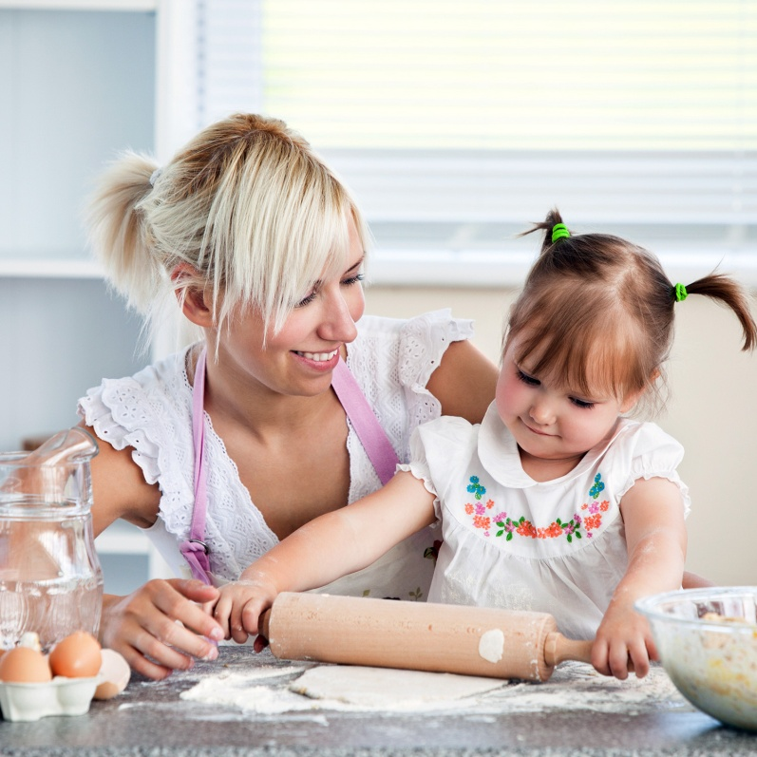
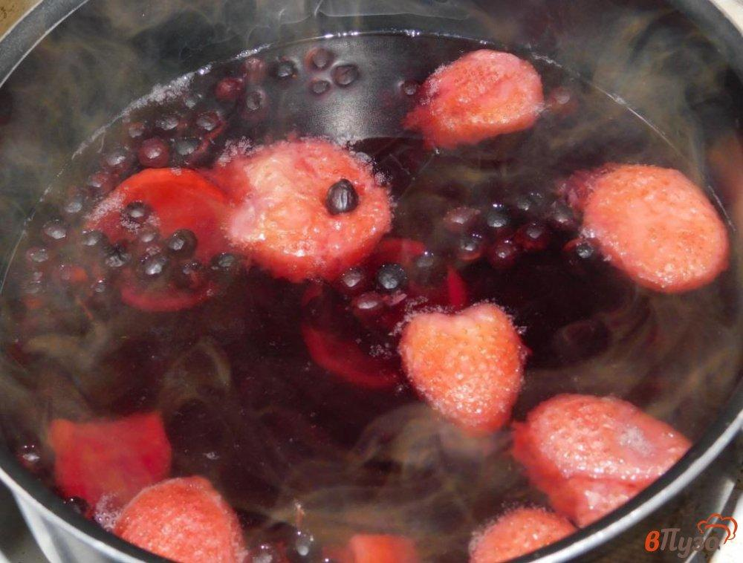
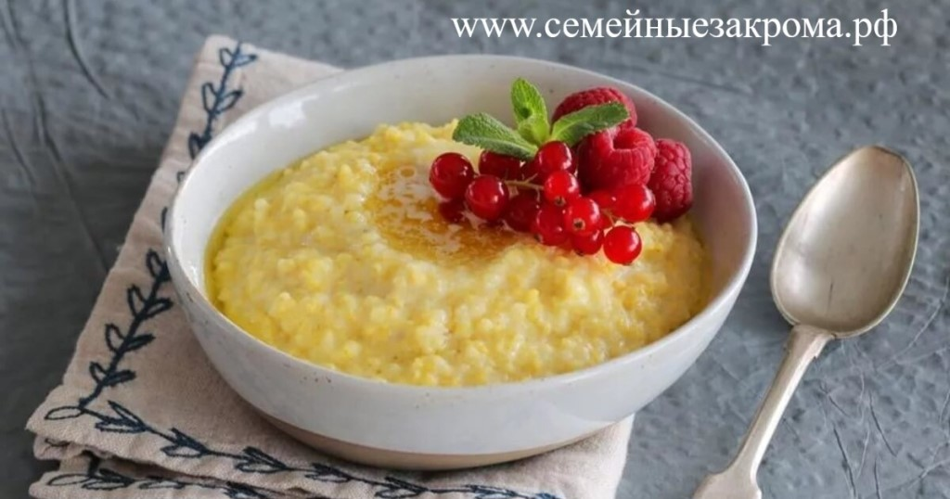

Slide 7
Режим питания в группах раннего возраста
прием пищи: | время:
завтрак | 8.20.
второй завтрак | 10.00.
обед | 11.40.
полдник | 15.30.
ужин (дома) | 19.00.

Slide 8
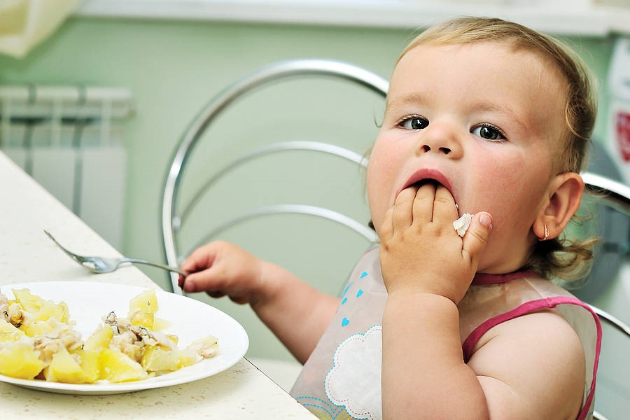
неумение есть самостоятельно

Slide 9
Не упустите момент!

Slide 10
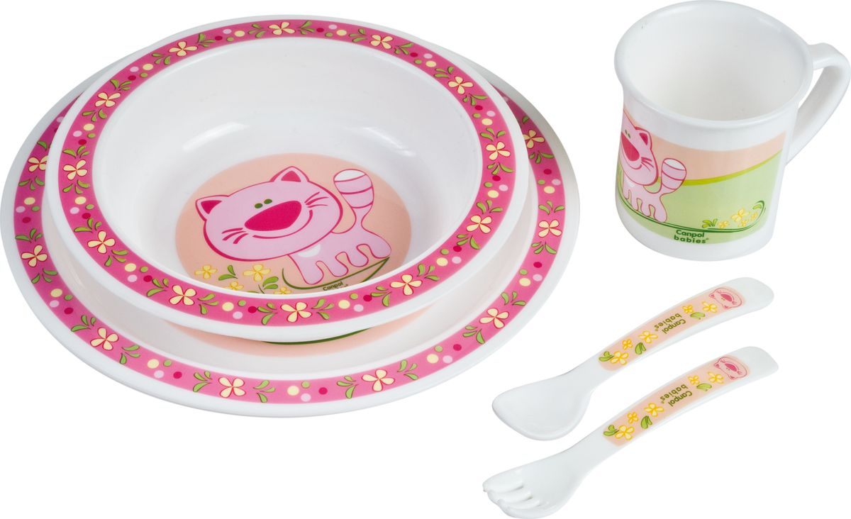
Полезные советы
Используйте непромокаемую скатерть и нагрудник.
Откажитесь от бутылочек и поильников.
Купите малышу красивую детскую посуду и столовые приборы.

Slide 11
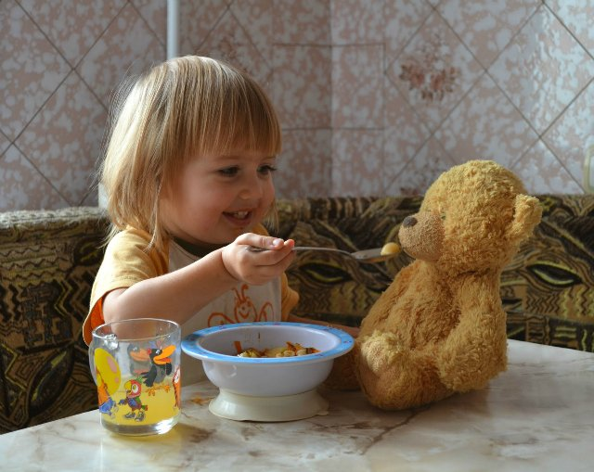
Полезные советы
Начинайте обучение с любимой еды ребенка и на голодный желудок.
Накладывайте в тарелку немного густой пищи (каши, пюре, творожок), в чашку наливайте 2-3 глотка жидкости.
Не ругайте малыша за испачканную одежду, мебель, пол.
Тренируйтесь в играх
(кормите игрушки, пересыпайте
песок ложкой в ведро и т.п.)

Slide 12
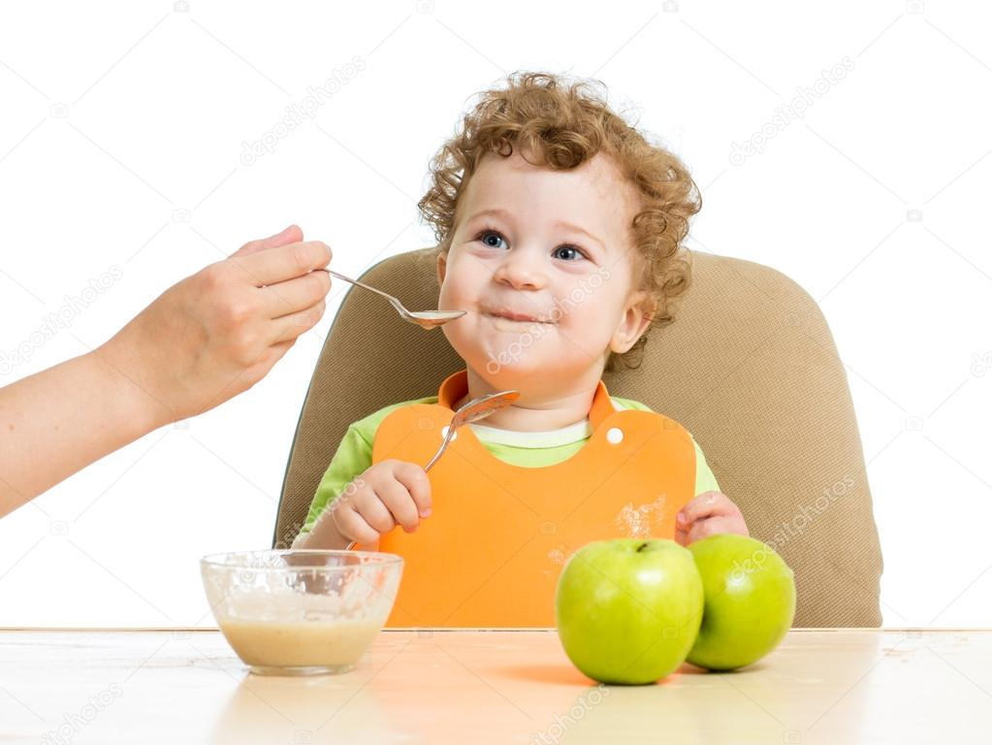
Полезные советы
Если ребенок капризничает или заболевает, то отложите процесс обучения.
Докармливайте малыша всегда другой ложкой
(«а вдруг он захочет есть сам!»)

Slide 13
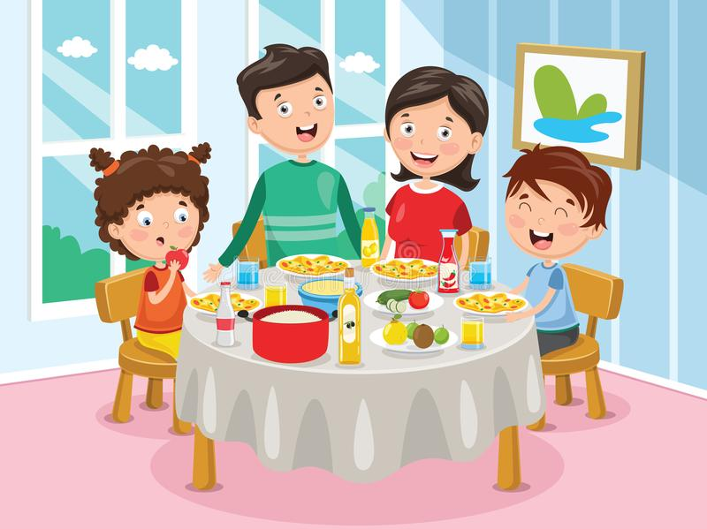
Полезные советы
Подключайте к процессу обучения всех членов семьи.
Обедайте вместе.
Не давайте гаджеты, т.к.
малышу нужно сосредоточиться
на процессе обучения еде ложкой.

Slide 14
Желаем успехов!

Slide 15
Спасибо за внимание!

